Slide 1

Introduction to openshift container platform
An introduction to containers, Kubernetes, and openshift

Slide 2
agenda
What is a container?
Virtual machines vs. Containers
Linux container infrastructure
What is Kubernetes?
Container orchestration
Platform for Openshift
What is Openshift?
Enterprise Kubernetes platform
DO180 – Introduction to containers, Kubernetes and OpenShift

Slide 3
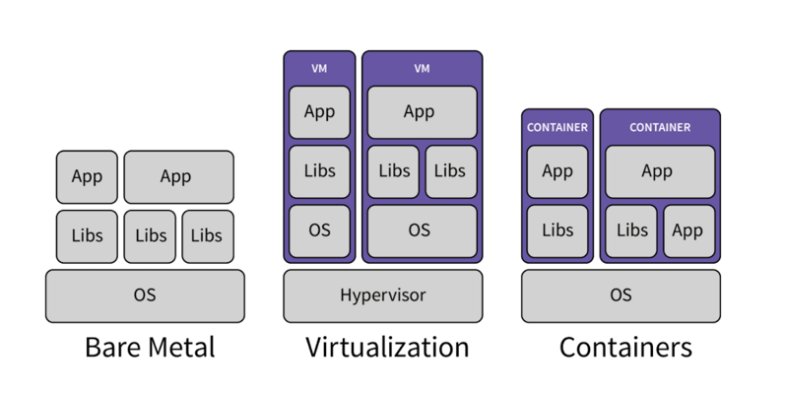
What is A Container?
Cím: Fénykép, készítette: Ismeretlen a készítő, licenc: CC BY-SA
Cím: Fénykép, készítette: Ismeretlen a készítő, licenc: CC BY

Slide 4

What are containers?
Instfratructure AND applications
Application processes on a shared kernel
Simpler, lighter, and denser than virtual machines
Portable across different environments
Applications itself packaged as a self-contained unit, with all dependencies
Applications can be deployed to ANY environment within seconds

Slide 5
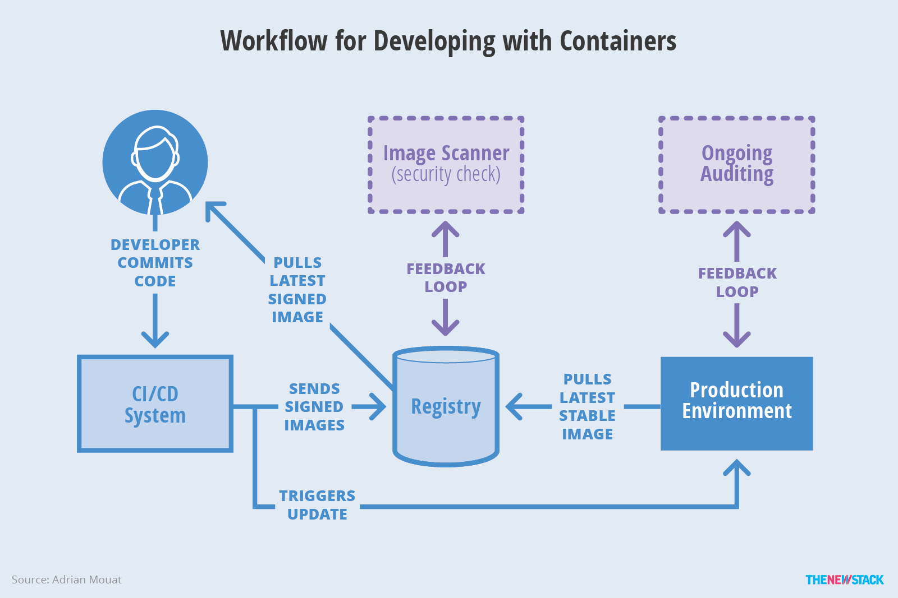
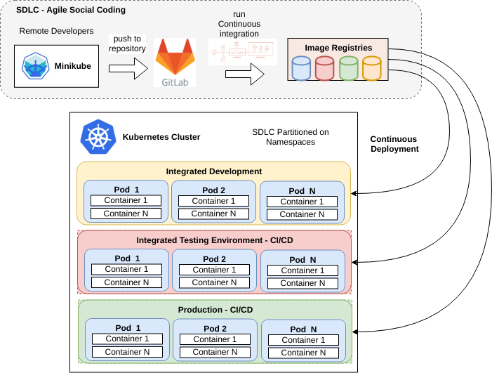
New patterns for development
Cím: Fénykép, készítette: Ismeretlen a készítő, licenc: CC BY-SA
Cím: Fénykép, készítette: Ismeretlen a készítő, licenc: CC BY

Slide 6
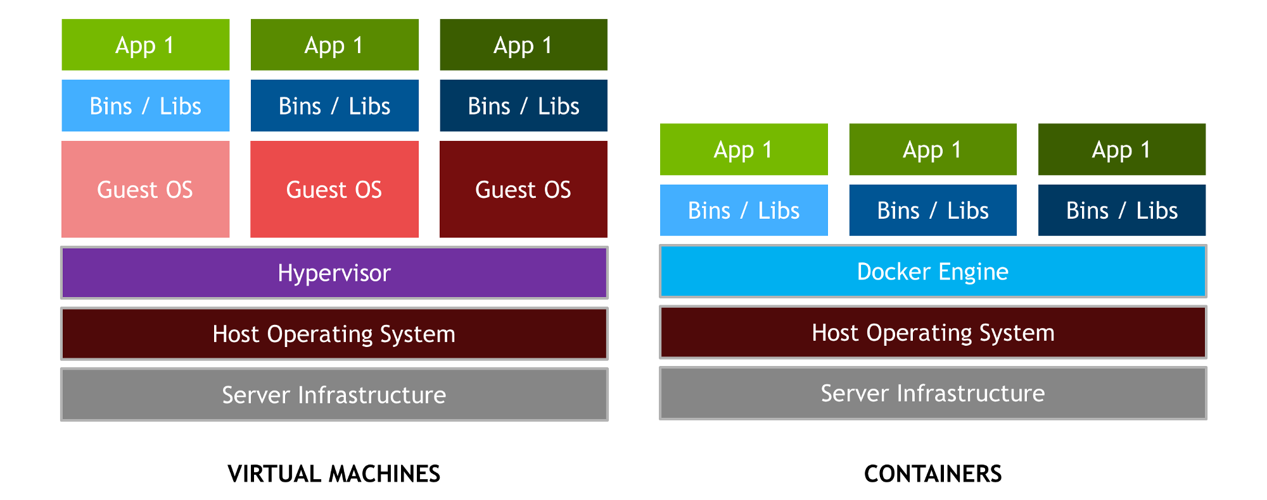
Virtual machines vs containers
Cím: Fénykép, készítette: Ismeretlen a készítő, licenc: CC BY-SA

Slide 7
Virtual machines vs containers
Virtual machine
VM isolation
Complete OS
Static compute
Static memory
High resource usage
Container
Container isolation
Shared kernel
Burstable compute
Burstable memory
Low resource usage

Slide 8
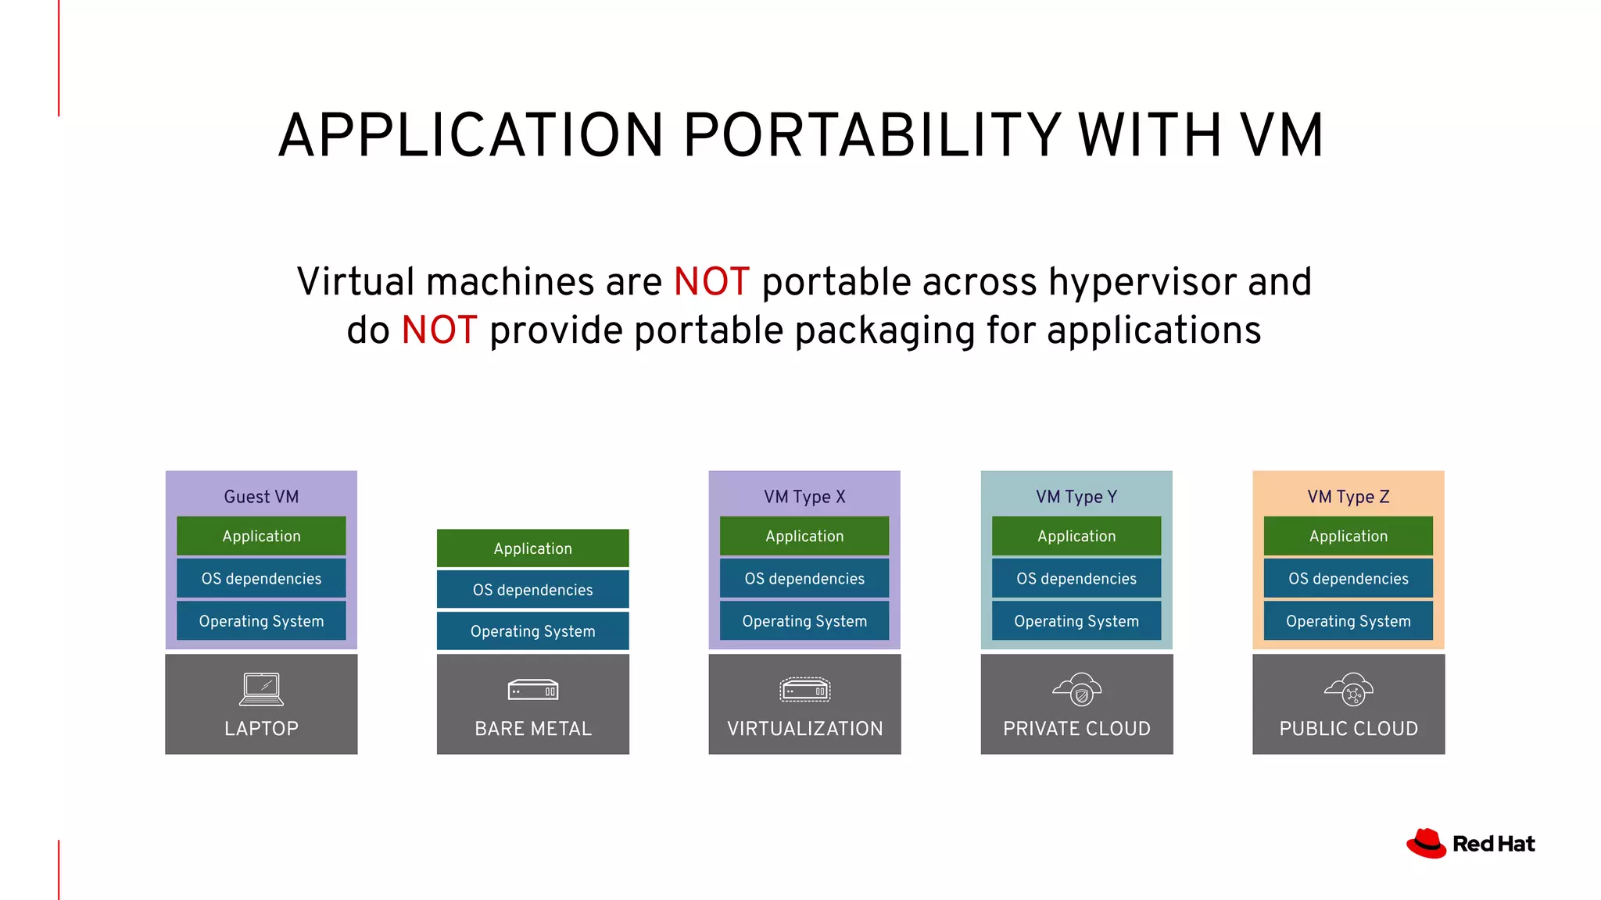
Application portability with VM

Slide 9
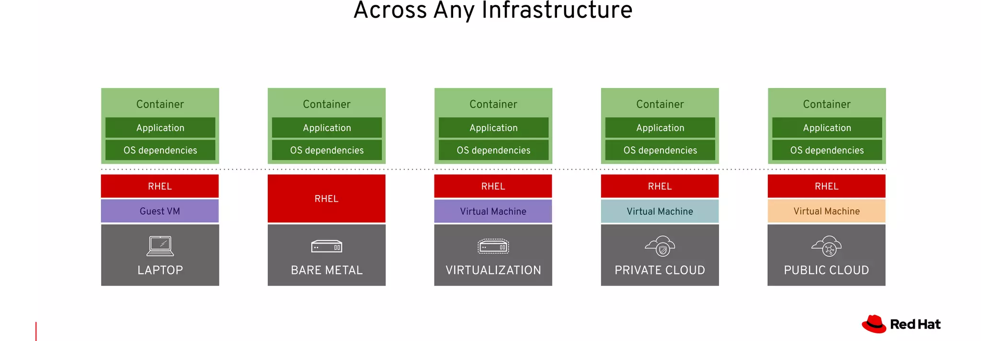
Applicaton portability
Cím: Fénykép, készítette: Ismeretlen a készítő, licenc: CC BY-SA

Slide 10
Containers in a nutshell
Container technology supports application portability accross different environments
Allow developer to focus on the application development instead of the infrastructure
Deployed for shorter periods of time than VMs
Removes complexity through minimalism
Introduce new complexity for operation teams

Slide 11
How do I manage my containers?
How do I manage configuration, service discovery and resource scaling?
How to configure my cluster?
How to update a running application?
How to update the underlying cluster?
How to simplify complext applications?

Slide 12
Kubernetes in a nutshell
Application portability accross on-premise or hybrid cloud environments
Allow developers to focus on their application vs. Underlying infrastructure
Deployed for shorter periods of time than VMs
Removing complexity through minimalism
New challenges for Operations teams

Slide 13
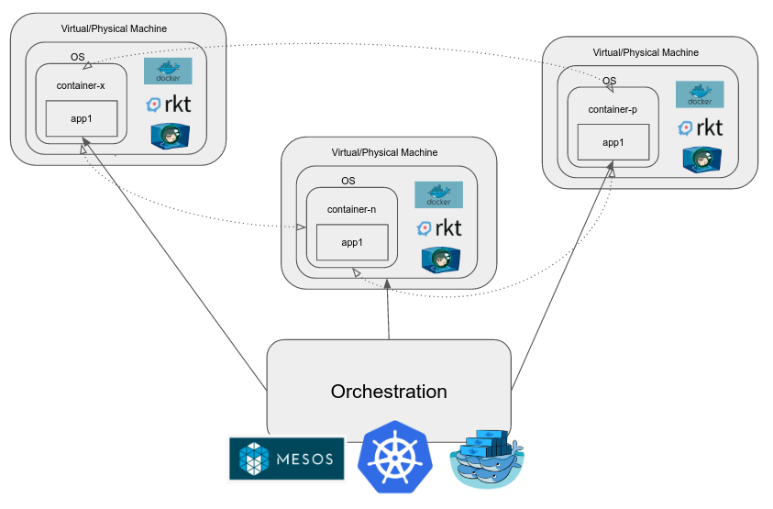
Kubernetes as container orchestrator
Cím: Fénykép, készítette: Ismeretlen a készítő, licenc: CC BY-SA

Slide 14
Benefits of kubernetes/openshift
Scalability
Portability
Consistent deployments
Separated and automated operations and development

Slide 15
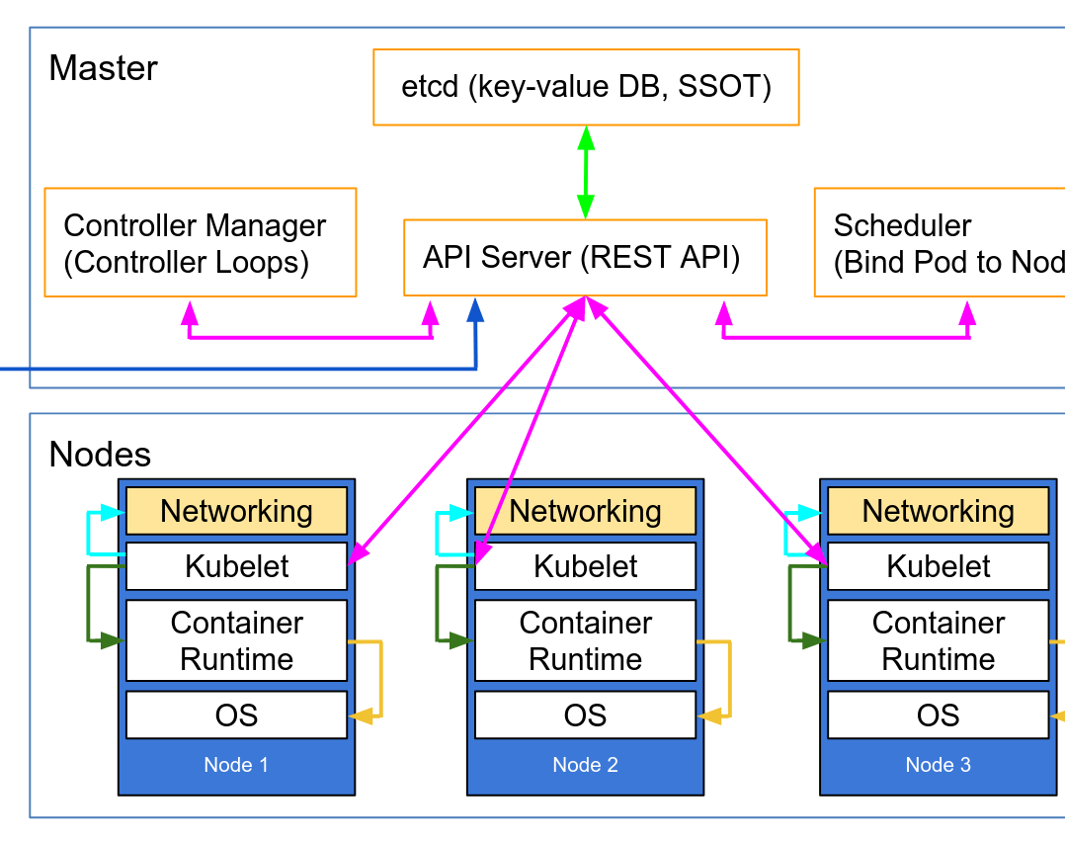
Kubernetes architecture
Cím: Fénykép, készítette: Ismeretlen a készítő, licenc: CC BY-NC

Slide 16
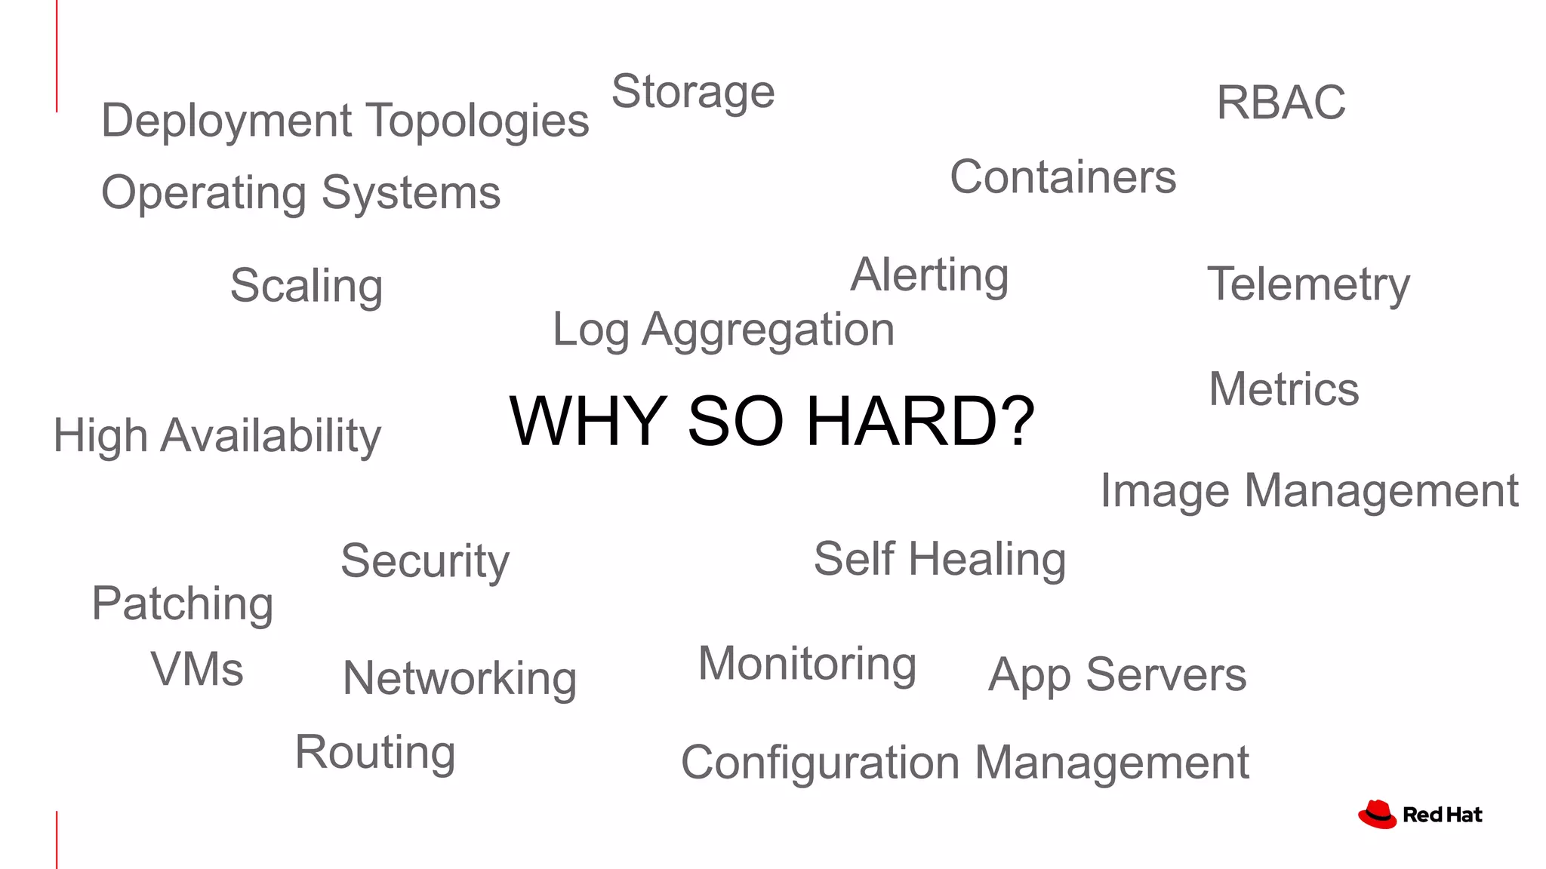
Cím: Fénykép, készítette: Ismeretlen a készítő, licenc: CC BY
Cím: Fénykép, készítette: Ismeretlen a készítő, licenc: CC BY

Slide 17
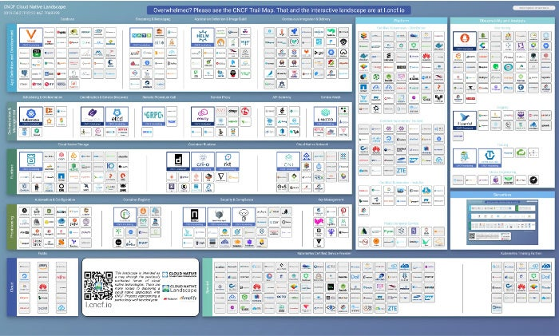
Cím: Fénykép, készítette: Ismeretlen a készítő, licenc: CC BY-SA

Slide 18
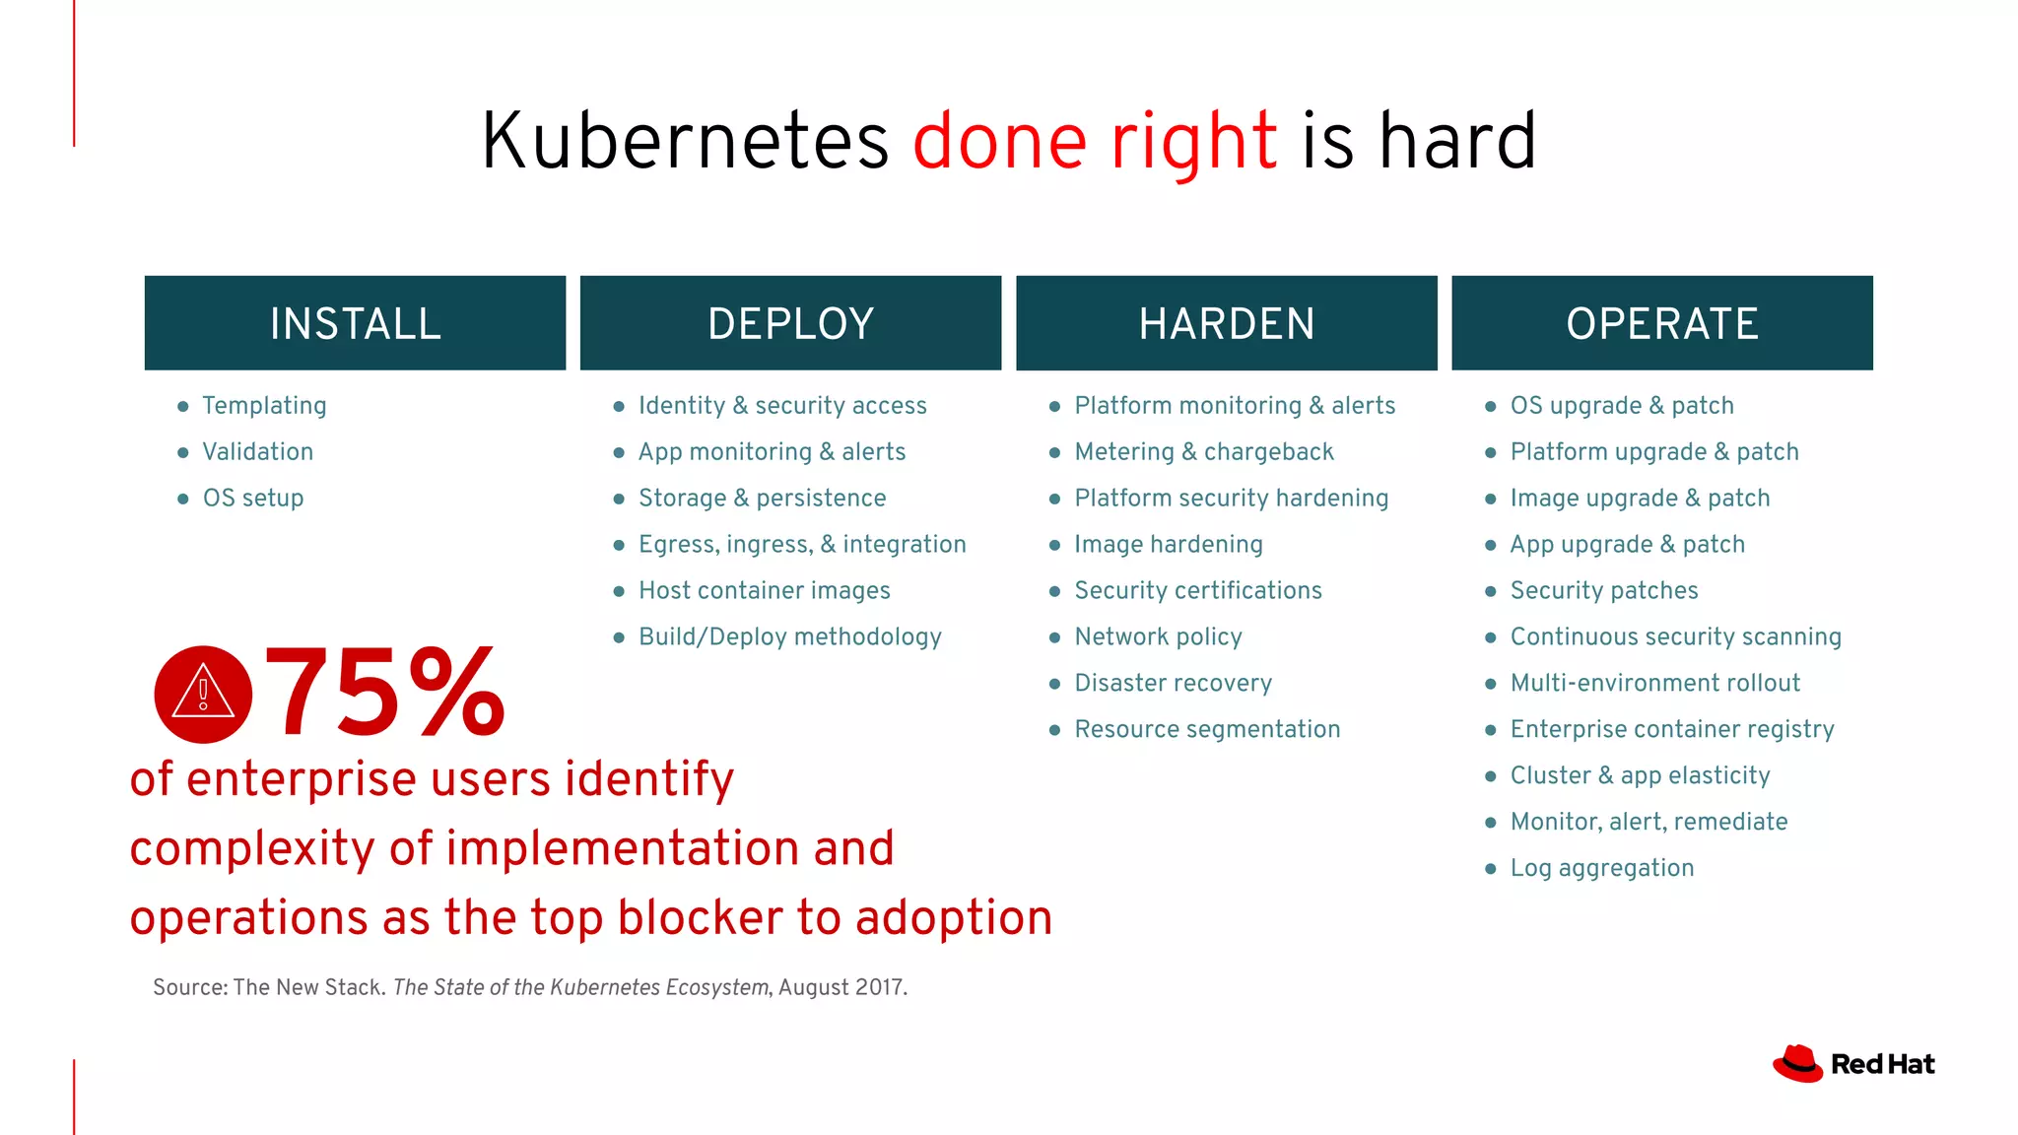

Slide 19
What is Openshift

Slide 20
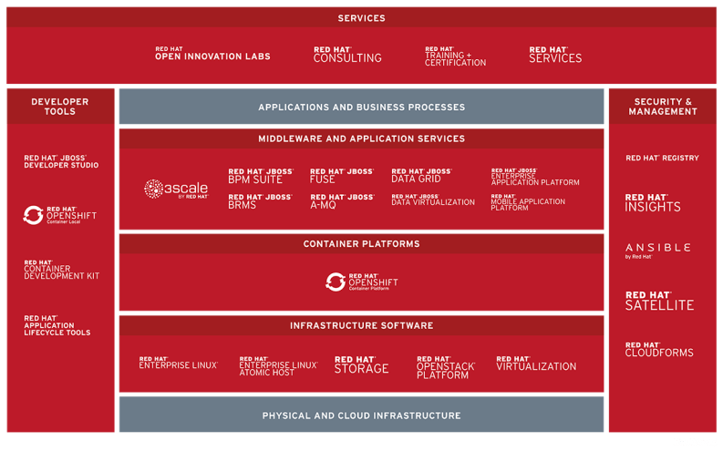

Slide 21
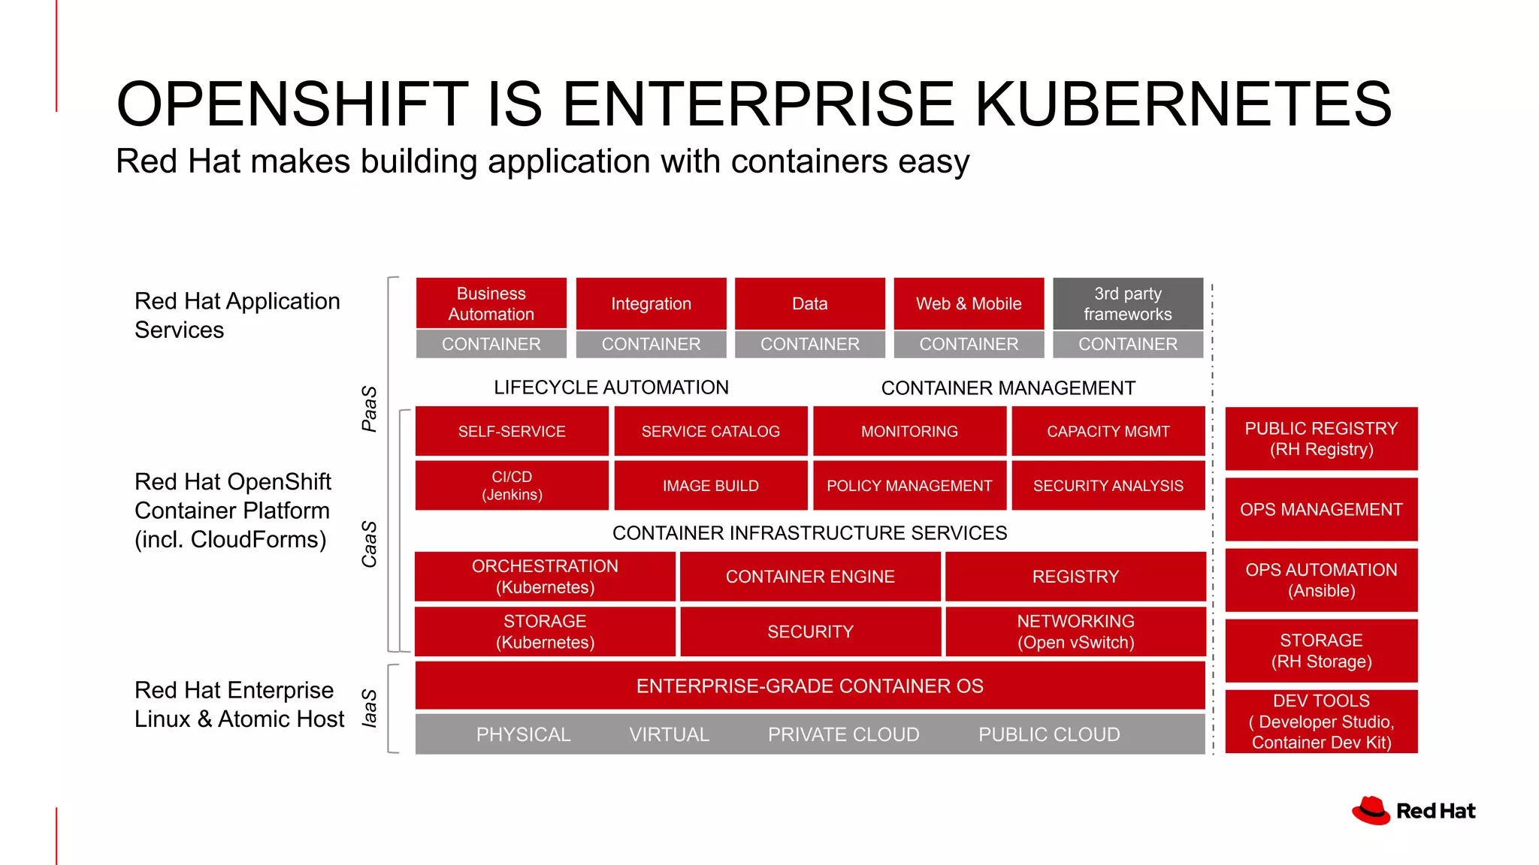

Slide 22
OPenSHIFT FEATURES
Automated, full-stack installation from the container host to application services
Seamless Kubernetes deployment to any cloud or on-premises environment
Autoscaling of cloud resources
One-click updates for platform, services, and applications

Slide 23
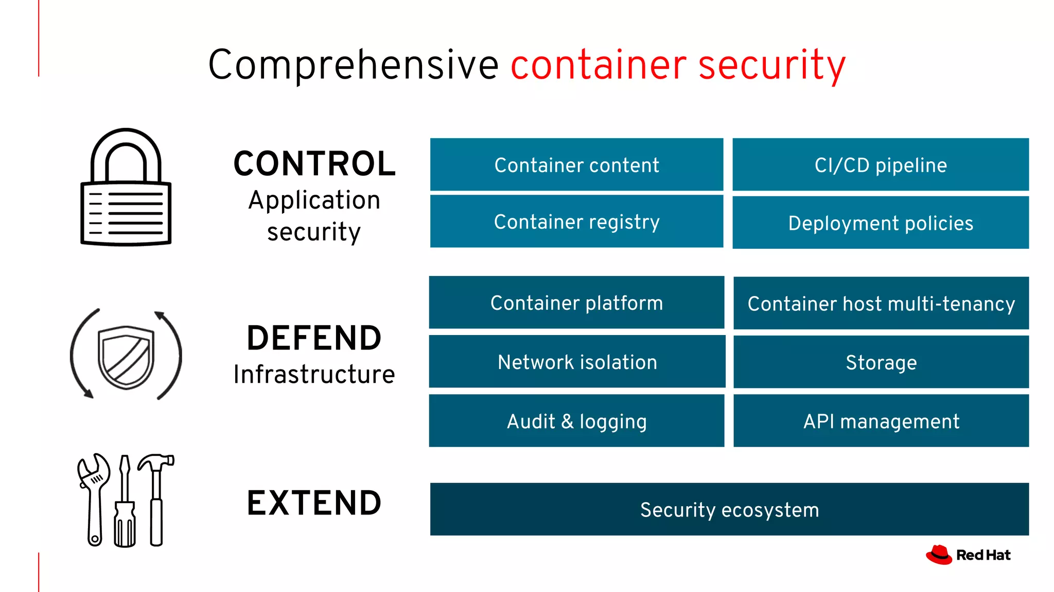

Slide 24
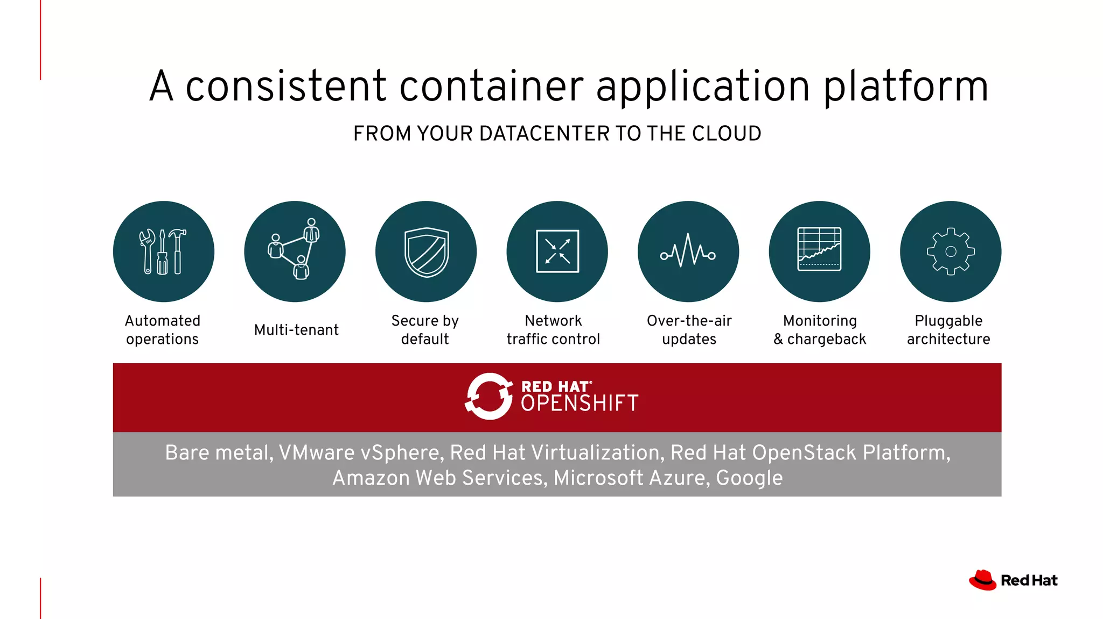

Slide 25
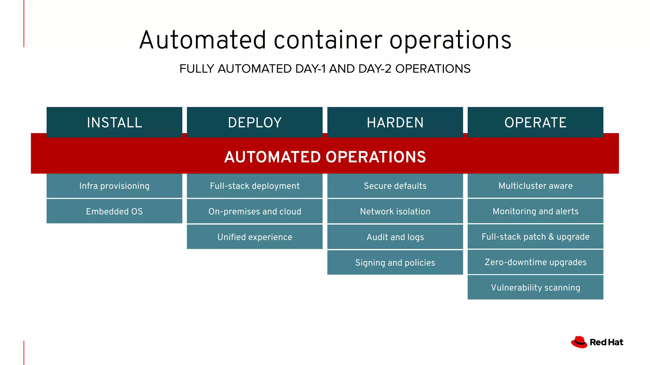

Slide 26
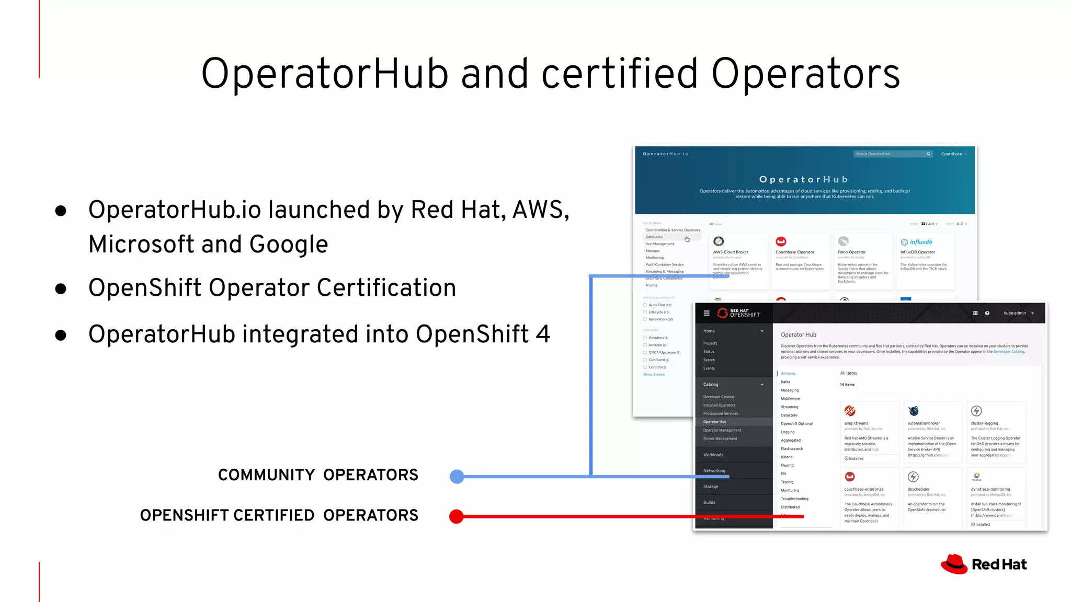

Slide 27
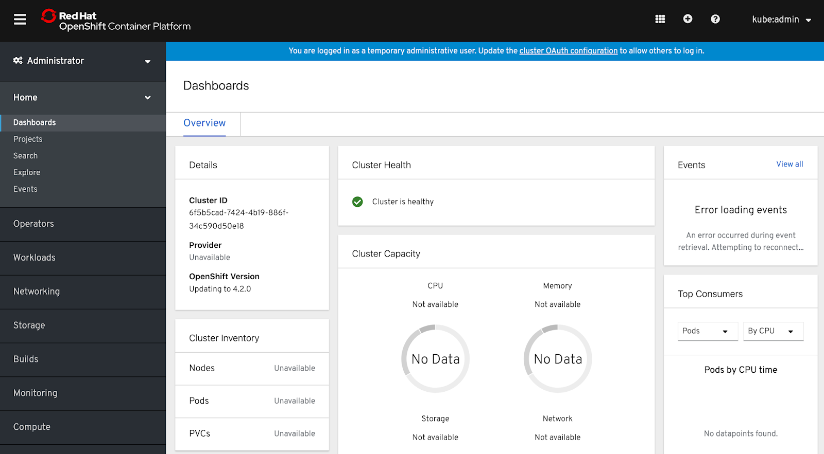
Cím: Fénykép, készítette: Ismeretlen a készítő, licenc: CC BY-SA-NC

Slide 28
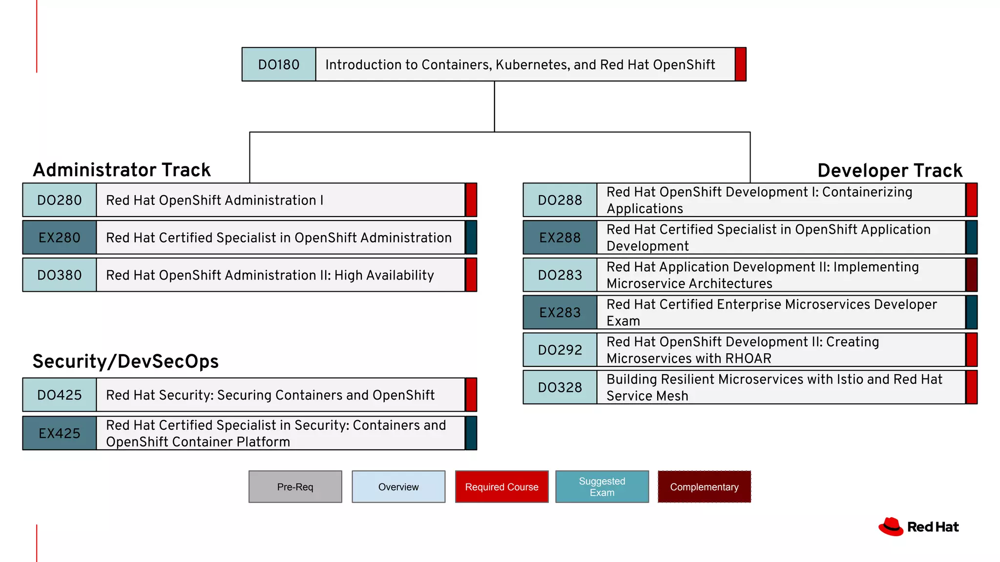
RED HAT CERTIFICATION PATH

